Slide 1
Лекция № 8
ОБОРУДОВАНИЕ ДЛЯ ПРОВЕДЕНИЯ ТЕПЛОМАССООБМЕННЫХ ПРОЦЕССОВ

Slide 2
ТЕПЛОМАССООБМЕННЫЕ ПРОЦЕССЫ ПЕРЕРАБАТЫВАЮЩИХ ПРОИЗВОДСТВ
Большинство технологических процессов на перерабатывающих предприятиях осуществляется в условиях подвода или отвода теплоты. В таких процессах тепловой поток направлен от тела с более высокой температурой к телу, температура которого ниже.
При переработке сырья растительного или животного происхождения наиболее широкое распространение получили следующие виды теплообменных процессов: нагревание и охлаждение, испарение и выпаривание, замораживание и размораживание.
В некоторых случаях пищевые среды обрабатывают для повышения концентрации входящих в них компонентов. Для этой цели служат массообменные процессы, в основе которых лежит избирательный обмен компонентами между фазами многокомпо­нентных систем посредством поверхностного контакта фаз. К массообменным процессам относятся: экстракция, кристаллизация, абсорбция, адсорбция и др.
Совмещенные процессы переноса теплоты и массы в капиллярнопористых телах получили название тепломассообменных. Характерная черта таких процессов заключается в том, что они протекают с изменением физического состояния распределяемого компонента и сопровождаются поглощением или высвобождением значительного количества теплоты. В перерабатывающих производствах широкое распространение получили такие тепломассообменные процессы, как варка, сушка, обжарка, выпечка, ректификация.

Slide 3
ОБОРУДОВАНИЕ ДЛЯ ПОДОГРЕВА, ПАСТЕРИЗАЦИИ И СТЕРИЛИЗАЦИИ
Тепловую обработку в перерабатывающей промышленности проводят при разной температуре на различном оборудовании.
Нагревание сырья интенсифицирует многие технологические операции.
Уничтожение не только вегетативных, но и споровых форм микроорганизмов обеспечивает стерилизация пищевых продуктов, позволяющая значительно увеличить срок их хранения.
Тепловую обработку пищевых продуктов можно осуществлять между горячими и холодными средами, разделенными перегородками, а также путем непосредственного воздействия на них пара или инфракрасных лучей.
Оборудование классифицируют: по характеру соприкосновения продукта и окружающего воздуха — открытые и закрытые; по форме рабочих органов — плоские и круглые; по профилю поверхности рабочих органов — трубчатые и пластинчатые; по конструкции — однорядные и многорядные (пакетные); по числу секций — односекционные и многосекционные; по направлению движения охлаждающей жидкости относительно охлаждаемого продукта — прямоточные и противоточные.
Кроме этого, оборудование для пастеризации и стерилизации пищевых продуктов в зависимости от характера выполнения данных операций делится на аппараты непрерывного и периодического действия. В зависимости от источника энергии, необходимой для выполнения этих технологических процессов, аппараты под­разделяются на паровые, электрические и комбинированные.
Для нагрева молока и других жидких пищевых продуктов применяют подогреватели резервуарного, трубчатого и пластинчатого типов.

Slide 4
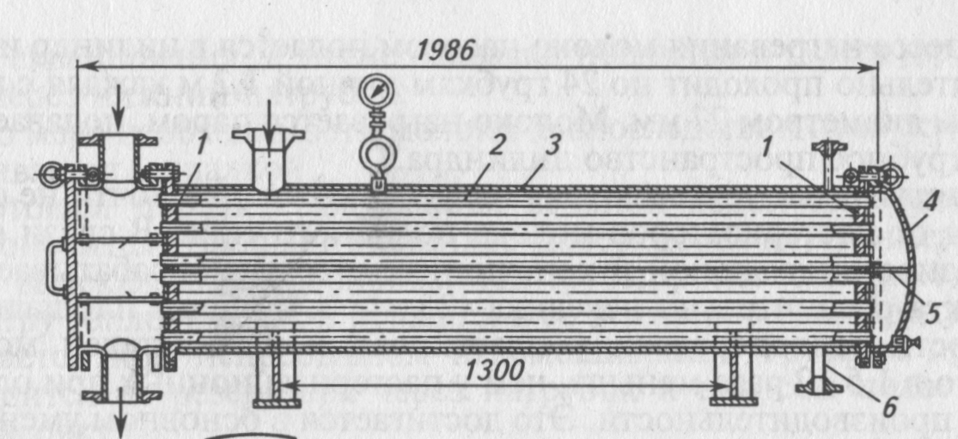
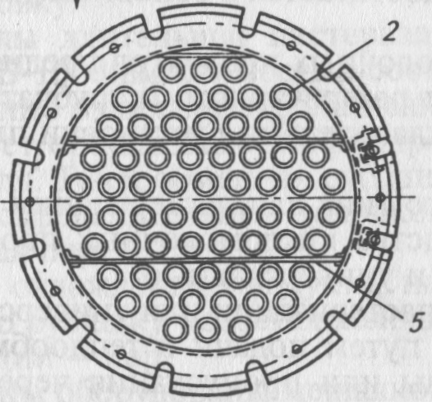
Для изменения температуры вязких и жидких пищевых про­дуктов широкое распространение получили кожухотрубные подогреватели.
Кожухотрубный подогреватель состоит из двух трубных решеток 1, в которые завальцованы 66 трубок 2 диаметром 34/32 мм и длиной 1986 мм. Общая площадь поверхности нагрева аппарата около 13 м². Трубные решетки с трубками заключены в металлический кожух 3 цилиндрической формы, с торцов закрытый крышками 4, которые прикреплены к кожуху откидными бол­тами. Герметичность соединения обеспечивает уплотняющая прокладка. Перегородки 5, установленные между крышкой и трубной решеткой 1, образуют четыре камеры, которые объединяют один или два пучка трубок. Таким образом, пучки трубок (по 16 в каждом) последовательно соединены между собой. Пар подается в пространство между кожухом и трубками и омывает их снаружи. Конденсат отводится через патрубок 6, расположенный в нижней части кожуха. Давление пара поддерживается на уровне 0,11... 0,15 Мпа.
Кожухотрубный подогреватель: 1-трубные решетки; 2-рубки; 3-кожух; 4-крышки; 5-перегородки; 6-патрубок.

Slide 5
Пластинчатые установки для нагревания молока почти не отличаются от пастеризаторов молока подобного типа. В связи с тем что разность начальной и конечной температур обрабатываемого продукта сравнительно невелика (25...45°С), общая площадь поверхности теплопередачи у пластинчатых нагревателей молока обычно в 1,5...2 раза меньше, чем у пастеризационных при одинаковой производительности. Это достигается в основном уменьшением числа пластин в аппарате.
Для пастеризации молока и молочных продуктов предназначены пастеризационные установки резервуарного и трубчатого типов, а также пастеризационно-охладительные установки пластинчатого типа.
К оборудованию резервуарного типа для пастеризации молока относятся емкости для производства кисломолочных продуктов, ванны длительной пастеризации и универсальные.
Молоко в ваннах длительной пастеризации или универсальных тепловых аппаратах нагревается путем подачи в теплообменную рубашку резервуара горячей воды или пропускания через воду, находящуюся в рубашке, пара.
Ванны длительной пастеризации В них отсутствует орошающая перфорированная труба для подачи хладо носителя. Теплообменная рубашка снабжена переливной трубой и парораспределительной головкой, к которой через трубопровод подается пар. Для охлаждения продукта, находящегося в ванне, в теплообменную рубашку подается холодная вода, а для нагревания и пастеризации пар. Ванны оборудованы мешалкой пропеллерного типа.

Slide 6
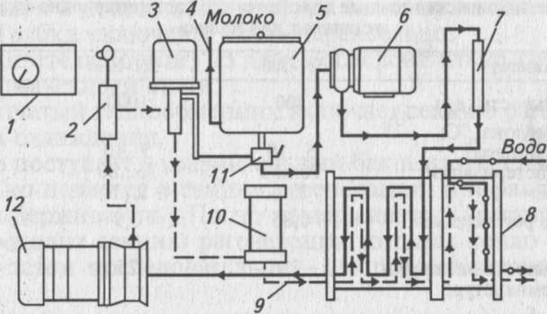
Резервуары универсального типа, так же как и ванны длительной пастеризации, позволяют как нагревать, так и охлаждать молоко или продукт его переработки.
Пастеризационная установка трубчатого типа состоит из двух центробежных насосов (рис. 8.3), трубчатого аппарата, возвратно­го клапана, конденсатоотводчиков и пульта управления с прибо­рами контроля и регулирования технологического процесса.
Технологическая схема пастеризатора ПМР-0,2 ВТ:
1 — пульт управления; 2 — термометр сопротивления; 3 — автоматический клапан возврата; 4— вход молока; 5— приемный бак; 6— молочный насос; 7— фильтр; 8— пластинчатый теп- лообменный аппарат; 9—выход молока; 10— выдерживатель; 11 —кран проходной; 12— роторный нагреватель
К оборудованию для стерилизации пищевых продуктов относятся установки для стерилизации жидких и аппараты для стерилизации консервированных продуктов.
Для стерилизации жидких продуктов применяют установки трубчатого и пластинчатого типов, а также различные устройства для пароконтактного нагрева пищевых сред. Консервы стерилизуют в автоклавах и гидростатических стерилизаторах. Установки для стерилизации трубчатого и пластинчатого типов имеют много общего с оборудованием для пастеризации пищевых продуктов.

Slide 7
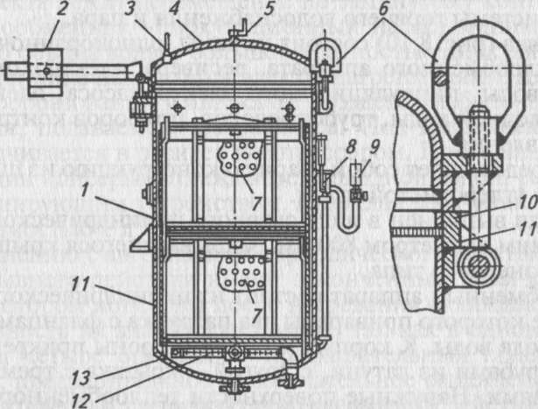
Основные их различия связаны с теплообменным аппаратом, наличием гомогенизатора и температурой применяемого пара. Например, в автоматизированной установке для стерилизации молока А1-ОПЖ пластинчатый аппарат состоит из семи секций: трех секций регенерации, секций пастеризации и стерилизации и двух секций охлаждения.
Двухсеточный вертикальный автоклав представляет собой цилиндрический корпус со сферическим днищем, оборудованный откидывающейся крышкой с противовесом. Герметичность крышки достигается за счет уплотнительной прокладки и барашковых гаек. Пар подается через барботер, находящийся в придонной части. Над барботером располагаются корзины с банками. Для контроля за режимом стерилизации установлены термометр и манометр, подключенные к промежуточному сосуду, кото­рый соединяется трубкой с внутренней полостью автоклава.
В верхней части автоклава расположены отверстия для установки клапана и продувного вентиля, в донной — патрубок спуска конденсата.
Двухсеточный вертикальный автоклав:
1 — корпус; 2—противовес; 3 — гнездо для термометра; 4— крышка; 5— кран; 6—барашко­вые гайки; 7—корзины с банками; 8— циркуляционная трубка; 9— промежуточный сосуд подключения манометра и термометра; 10— уплотнительная прокладка; 11 — круговой паз; 12— барботер; 13— сферическое днище.

Slide 8
АППАРАТЫ ДЛЯ ГИДРОТЕРМИЧЕСКОЙ И ТЕПЛОВОЙ ОБРАБОТКИ ЗЕРНА
Одна из основных технологических операций на мукомольных и крупяных заводах — гидротермическая обработка (ГТО), или кондиционирование, зерна.
Аппараты для гидротермической и тепловой обработки зерна по виду обрабатываемого сырья делятся на аппараты для обработки зерна злаковых, крупяных культур, а также компонентов комбикормов; по назначению — на подогреватели, кондиционеры, пропариватели и сушилки.
Подогреватели подразделяются на аппараты для подогрева зерна с пониженной температурой и аппараты для изменения структурно-механических и биохимических свойств зерна.
Основной классификационный признак кондиционеров — вид используемого теплоносителя. По этому признаку различают воздушные, водяные, воздушно-водяные и скоростные кондиционеры. В скоростных кондиционерах в качестве теплоносителя используют пар.
Пропариватели делятся на аппараты непрерывного и периодического действия.
Подогреватели зерна служат для повышения температуры холодного сырья.
ОБОРУДОВАНИЕ ДЛЯ ВАРКИ И ВЫПАРИВАНИЯ
Варка — один из основных и наиболее распространенных процессов термической обработки пищевых продуктов.
Наибольшее распространение получили первые три способа варки, которые не требуют сложного оборудования и позволяют обрабатывать большое количество продукции.

Slide 9
Самым простым по выполнению и техническому оснащению является способ конвективной обработки продукта — погружением в предварительно нагретую воду, температуру которой поддерживают, нагревая стенку варочного котла.
Выпаривание — концентрирование растворов при кипении путем превращения части жидкости в пар. В перерабатывающей промышленности обычно выпаривают молоко, свекловичный сок и др.
К оборудованию для варки мяса и мясных продуктов относятся чаны и варочные котлы. Чаны бывают стационарными или опрокидывающимися, с паровым или огневым обогревом, с выгрузкой вручную или механизированной путем опрокидывания резервуара или корзины, расположенной внутри резервуара, открытыми или с откидывающейся крышкой.
К более совершенному оборудованию для варки мясных изделий относятся варочные котлы с герметично закрывающейся крышкой. Они позволяют интенсифицировать процесс варки и исключить паровыделение в производственное помещение. На мясоперерабатывающих предприятиях малой и средней мощности применяют варочные котлы различных типов, различающиеся способом установки и обогрева, а также вместимостью и формой варочных сосудов.
В зависимости от давления в варочном сосуде все котлы делятся на пищеварочные, работающие при атмосферном или незначительном избыточном давлении, и автоклавы, работающие при повышенном давлении (250 кПа), а в зависимости от источника теплоты — на твердотопливные, газовые, электрические и паровые.
По способу установки котлы классифицируют на неопрокидывающиеся и опрокидывающиеся со съемным варочным сосудом.

Slide 10
Первые оборудуют варочным сосудом вместимостью более 100, вторые — менее 100л. Вместимость котлов со съемным варочным сосудом менее 60 л.
В зависимости от способа обогрева различают котлы с непос­редственным и косвенным обогревом.
Котлы с косвенным обогревом работают при повышенном дав­лении в греющей рубашке (до 150 кПа). В качестве промежуточно­го теплоносителя используют воду.
Аппараты, в которых сгущают продукты, называются выпарными. Они бывают атмосферными и вакуумными. По сравнению с атмосферными аппаратами вакуум-выпарные установки обладают следующими преимуществами:
возможность сгущать жидкости, кипение которых при атмосферном давлении ведет к изменению физико-механических свойств и потере питательной ценности продукта;
использование в рабочем цикле отработавшего и вторичного пара;
эффективное использование пара благодаря значительному перепаду температур между теплоносителем (паром) и выпаривамой жидкостью.
Указанные преимущества вакуум-выпарных установок обусловили их широкое применение при переработке молока.
В перерабатывающей промышленности применяют выпарные установки одно- и многокорпусные; периодического и непрерывного действия; циркуляционные и пленочные; трубчатые и пластинчатые;
с поверхностным и барометрическим конденсаторами; с использованием водяного пара, паров аммиака и фреона;
с использованием и без использования вторичного пара.

Slide 11
СУШИЛКИ
Сушка — процесс удаления влаги из сырья или пищевых продуктов путем ее испарения и отвода образовавшихся паров.
По способу подвода теплоты к высушиваемому материалу различают следующие методы сушки:
конвективный (воздушная сушка) — теплота подводится при непосредственном соприкосновении сушильного агента с обрабатываемым материалом;
кондуктивный (контактный) — теплота передается от сушильного агента к материалу через разделяющую их стенку;
диэлектрический (СВЧ-сушка) — нагревание обрабатываемого материала в электромагнитном поле;
сублимационный — материал обрабатывается при глубоком вакууме и в замороженном состоянии.
По способу подвода теплоты различают сушилки конвективные, кондуктивные (контактные), диэлектрические, радиационные и др.; по виду используемого теплоносителя — воздушные, газовые и паровые; по давлению воздуха в сушильной камере — атмосферные и воздушные; по состоянию слоя обрабатываемого материала — плотный неподвижный, плотный малоподвижный, взвешенный, кипящий, падающий, комбинированный; по взаимному направлению движения материала и теплоносителя в конвективных сушилках — прямоточные, противоточные и с пе­рекрестным движением; по характеру движения обрабатываемого материала — прямоточные и рециркуляционные; по способу организации процесса — периодического и непрерывного действия; по характеру использования — стационарные и передвижные.

Slide 12
ОБОРУДОВАНИЕ ДЛЯ ВЫПЕЧКИ
В кондитерском и хлебопекарном производствах применяют печи, которые классифицируют по следующим признакам:
по технологическому — универсальные (для выработки широ­кого ассортимента хлебобулочной, кондитерской, бараночной продукции) и специализированные (для производства ограничен­ного ассортимента продукции);
по способу обогрева пекарной камеры — с канальным обогревом, теплоносителем здесь являются продукты сгорания, проходящие по системе каналов, через поверхность которых теплота передается в пекарную камеру; с пароводяным обогревом, при этом теплоносителем является пароводяная смесь высокого давления, циркулирующая в толстостенных нагревательных трубках; с газовым обогревом; газ сжигается в пекарной камере; с электрообогревом, при котором используют трубчатые электронагреватели, токи высокой частоты и т. д.;
по конструкции пекарной камеры — тупиковые, в которых посадка тестовых заготовок и выгрузка готовой продукции производятся через одно и то же посадочное отверстие, и сквозные (тоннельные), в которых эти операции осуществляются с противоположных сторон печи;
по производительности — малой производительности с площадью пода до 8 м²; средней — до 25 м² и большой — свыше 25 м²;
по степени механизации — со стационарным подом, с выдвижным подом, с конвейером подачи и электроприводом.

